Slide 1
去中心化交易所 & OKDex
区块链工程院
2019.11.10

Slide 2
提纲
中心化交易所
为什么要有去中心化交易所
区块链技术
几种主流去中心化交易所
OKChain & OKDex

Slide 3
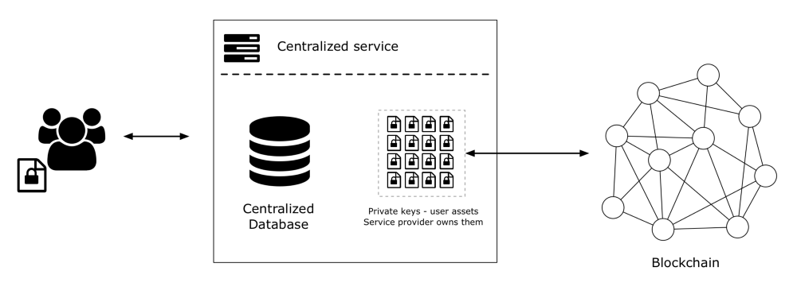
中心化交易所
--
Notes:
首先，速度要快，不用等太长时间.。
其次，要有交易量，可以快速成交。
再次，是有合适的成交价格。
最后是资金安全和可信任。当然这四者在每个人心目中的排序是不同的。
而目前全球去中心化交易所主要有三类：一类是relayer托管订单簿的模式，以0x为代表；一种是储备池的模式，以kyber为代表；还有就是p2p交易协商的模式，以Airswap为代表。

Slide 4
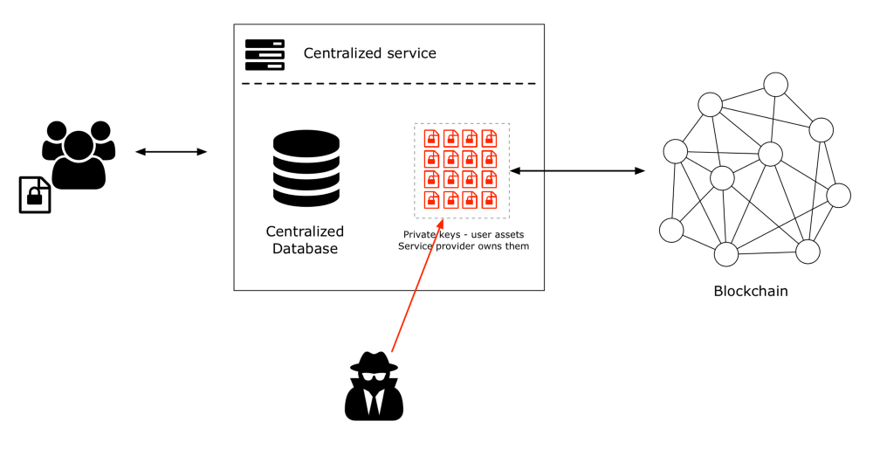
中心化交易所
--
Notes:
首先，速度要快，不用等太长时间.。
其次，要有交易量，可以快速成交。
再次，是有合适的成交价格。
最后是资金安全和可信任。当然这四者在每个人心目中的排序是不同的。
而目前全球去中心化交易所主要有三类：一类是relayer托管订单簿的模式，以0x为代表；一种是储备池的模式，以kyber为代表；还有就是p2p交易协商的模式，以Airswap为代表。

Slide 5
中心化交易所被盗事件
--
Notes:
首先，速度要快，不用等太长时间.。
其次，要有交易量，可以快速成交。
再次，是有合适的成交价格。
最后是资金安全和可信任。当然这四者在每个人心目中的排序是不同的。
而目前全球去中心化交易所主要有三类：一类是relayer托管订单簿的模式，以0x为代表；一种是储备池的模式，以kyber为代表；还有就是p2p交易协商的模式，以Airswap为代表。

Slide 6
为什么要有去中心化交易所
区块链技术
由全球各地的组织&个人维护的节点组成
有完全一样状态，运行一样的代码
通过P2p网络连接 (gossip, kad)，保证transactions全网同步
通过共识，执行完全一样transactions(block)
过渡到下一个完全一样的状态
提高了储存的成本
降低了记录的效率
保障数据的一致性
共识，非对称加密，智能合约
Notes:
去中心化交易所，一般都采用智能合约方式编写交易撮合和清结算逻辑，并且将合约代码开源出来供所有人查看。
这样的话，代码是公开的，又是运行在链上，就可以在一定程度上保障用户的资金安全，防止内部交易
不需要用户将资金放到交易所进行资金托管，因此杜绝了交易所被黑客入侵导致的财产损失，交易所也降低了用户的信任成本和自身运营风险

Slide 7
几种主流的去中心化交易所
以德
0X: ZRX
Loopring (路印)， LRC
Bancor, 班科， BNT
OKDex, 币安
Notes:
Loopring 是类0x的去中心化的交易协议，从整体思路上与0x Project是非常类似的，也主要是受到0x的启发。 Loopring与0x一样的地方是，链上智能合约负责资产托管、实施撮合成交，链下负责订单匹配。具体技术实现上的不同点，其一是，Loopring将撮合扩展到了多币种多订单上，既白皮书所说的链上交易环路撮合技术，鼓励交易所匹配最大折扣的成交路径，为用户节省交易成本的同时交易所也有利可图。但另一方面也增加了智能合约的复杂度和以太坊交易的执行成本，在实际应用中效果如何还有待观察。

Slide 8
数据库特征
确定性状态机
不断接受外部输入(transactions: insert, update & delete)
发生状态变化，依此循环
Apply(transaction1 – transaction10)
State 0
State 1
Apply(transaction2 – transaction20)
State 2
State 3
Apply(transaction3 – transaction30)
Notes:
the state machine is deterministic. This means that if you start at a given state and replay the same sequence of transactions, you will always end up with the same final state

Slide 9
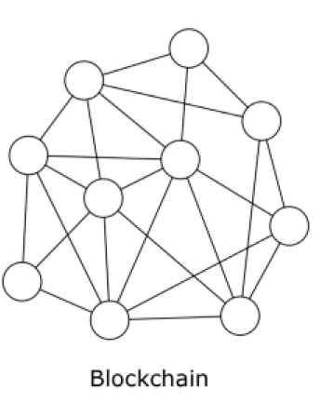
区块链技术
World wide 数据库
由全球各地的组织&个人维护的节点组成
有完全一样状态，运行一样的代码
通过P2p网络连接 (gossip, kad)，保证transactions全网同步
通过共识，执行完全一样transactions(block)
出块：过渡到下一个完全一样的状态
共识，激励
非对称加密，数字签名
智能合约
State n
State n
…
…
State 1
State 1
State 0
State 0
State n
State n
…
…
State 1
State 1
State 0
State 0
Notes:
资金的释放是由用户通过数字签名直接授权的，原则上讲是不可能被盗的。
提高了储存的成本，降低了记录的效率，保障数据的一致性
维护节点的点彼此不认识，没有见过面，
而区块链技术框架中非常重要的一部分是共识机制，是在不可信的分布式环境下实现数据一致性的关键

Slide 10
区块链
共识
非对称加密
智能合约
合约地址由合约创建者的地址(sender address)和交易的nonce决定，将sender和nonce经过RLP编码后，再进行Keccak-256(SHA3)散列， 最后裁掉前面12个字节即得到合约地址
ERC20
合约创建者第一次执行合约就会在账户里生成该币总数
https://eips.ethereum.org/EIPS/eip-20
Notes:
合约地址由合约创建者的地址(sender address)和这笔部署交易中的nonce(发送者的累积交易次数)决定，将sender和nonce经过RLP编码后，再进行Keccak-256(SHA3)散列， 最后裁掉前面12个字节即得到合约地址
//获取总的发行量
function balanceOf(address _owner) constant returns (uint balance); //查询账户余额
function transfer(address _to, uint _value)returns(bool success); // 发送Token到某个地址(转账)
function transferFrom(address _from, address _to, uint _value) returns (bool success); //从地址from 发送token到to地址
function approve(address _spender, uint _value)returns(bool success);//允许_spender从你的账户转出token
function allowance(address _owner, address _spender) constant returns (uint remaining);//查询允许spender转移的Token数量

Slide 11
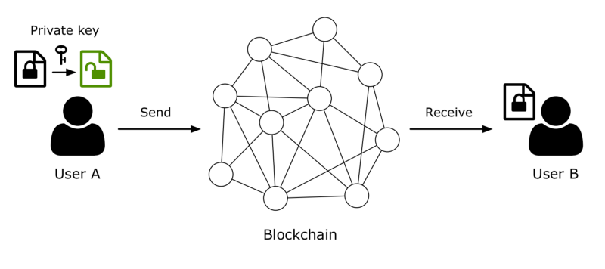
非对称加密
--
Notes:
合约地址由合约创建者的地址(sender address)和这笔部署交易中的nonce(发送者的累积交易次数)决定，将sender和nonce经过RLP编码后，再进行Keccak-256(SHA3)散列， 最后裁掉前面12个字节即得到合约地址
//获取总的发行量
function balanceOf(address _owner) constant returns (uint balance); //查询账户余额
function transfer(address _to, uint _value)returns(bool success); // 发送Token到某个地址(转账)
function transferFrom(address _from, address _to, uint _value) returns (bool success); //从地址from 发送token到to地址
function approve(address _spender, uint _value)returns(bool success);//允许_spender从你的账户转出token
function allowance(address _owner, address _spender) constant returns (uint remaining);//查询允许spender转移的Token数量

Slide 12
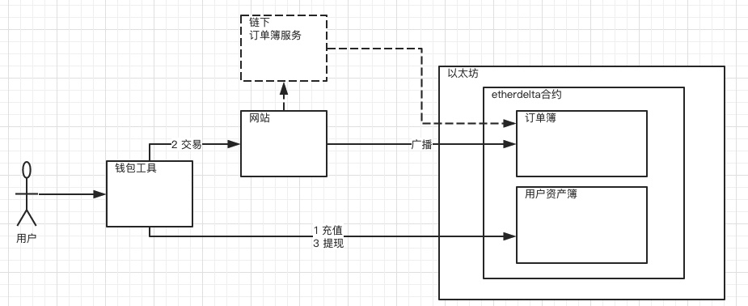
以德 Ether delta
Ether delta是较为完全的去中心化模式，用户充值、挂单、吃单、结算及提现全部在链上完成。
由于所有的交易环节都在链上完成，且每一个挂单、撤单、吃单等操作都会消耗GAS费用，导致延时高、成本效益低下。
Ethereum Blockchain
Ether Delta
Website
Ether Delta
智能合约
2. 挂单/吃单
订单表
1. 充值
用户资产表
3. 提现
Notes:
它主要由两部分组成，一个是EtherDelta网站，另一个是etherdelta智能合约。 Etherdelta智能合约是部署于以太坊上的特定版本地址智能合约。合约中主要实现了用户资产托管登记簿和订单簿。
订单簿中以代币为维度维护了所有当前所有成交挂单和未成交挂单。用户资产登记簿主要是维护了用户的代币资产和支持成交挂单的资产清算。
由于EtherDelta是交易驱动的模式，所以用户的所有操作都需要普通的以太坊交易来触发。
因此，用户需要依赖以太坊钱包工具来执行交易指令，譬如MetaMask钱包。一个正常的流程可能是这样的：
1、充值。用户通过钱包工具向以太坊etherdelta合约发起充值函数调用。该交易会将代币资产转账至合约，
etherdelta合约会对该笔转让资产进行接收和登记托管于资产簿中。
2、挂单交易。用户在网站挂单列表中相中一笔挂单符合成交预期，则在网站上取得该挂单相关信息，组成交易指令，
并通过钱包工具对交易指令进行签名，并通过网站向以太坊网络广播。以太坊etherdelta合约执行交易指令，
对相关代币比例进行计算和交易费用计算，如果订单正常成交，则会进行买卖双方的订单清算，并更新到用户资产登记薄中。
3、提现。用户通过钱包工具向以太坊etherdelta合约发起提现函数调用。该交易会将代币资产从合约转账至用户个人账户地址，etherdelta合约会对该笔转让资产更新至资产簿中。
EtherDelta技术实现的核心主要有两点，其一是智能合约的资产托管，它保障了去中心化去信任化的资产安全交易，
用户资产只会在用户私有账户和托管合约中转移，并且只能由用户自己发起。
其二是交易驱动的模式，任何的资产操作和交易操作都是通过以太坊交易来驱动，也因此导致了交易速度慢，
交易深度不够，交易费用高，交易列表更新不及时，交易序号无效，交易重复，
交易不能合并成交等等被用户诟病的问题。

Slide 13
0X协议
Maker授权DEX合约转移Token A
Maker创建一笔订单(A->B)，并使用私钥签名
Maker将订单广播出去，或交给Relayer
Taker获取订单信息，选择价格合适的订单
Taker授权DEX合约转移Token B
Taker提交Maker的订单给合约DEX，并签名指定成交的金额
DEX校验订单合法性，完成代币转移（A->Taker, B->Maker）
Notes:
1. Relayer引用收费表和他们用来收取交易费用的地址。 2. maker创建订单，将feeA和feeB设置为满足Relayer收费时间表的值，将feeRecipient设置为Relayer希望的收件人地址并使用其私钥签署订单。 3. maker将签名的订单传送给Relayer。 4. relayer收到订单，检查订单是否有效，并提供所需的费用。如果订单无效或不符合Relayer的要求，订单将被拒绝。如果订单令人满意，则继续将订单张贴到他们的订单。 5. Takers查看relayer上的订单表，挑选要吃的单，
6. Taker通过将订单(包括maker的挂单)提交给以太坊区块链上的交换合约来结算挂单和吃单

Slide 14
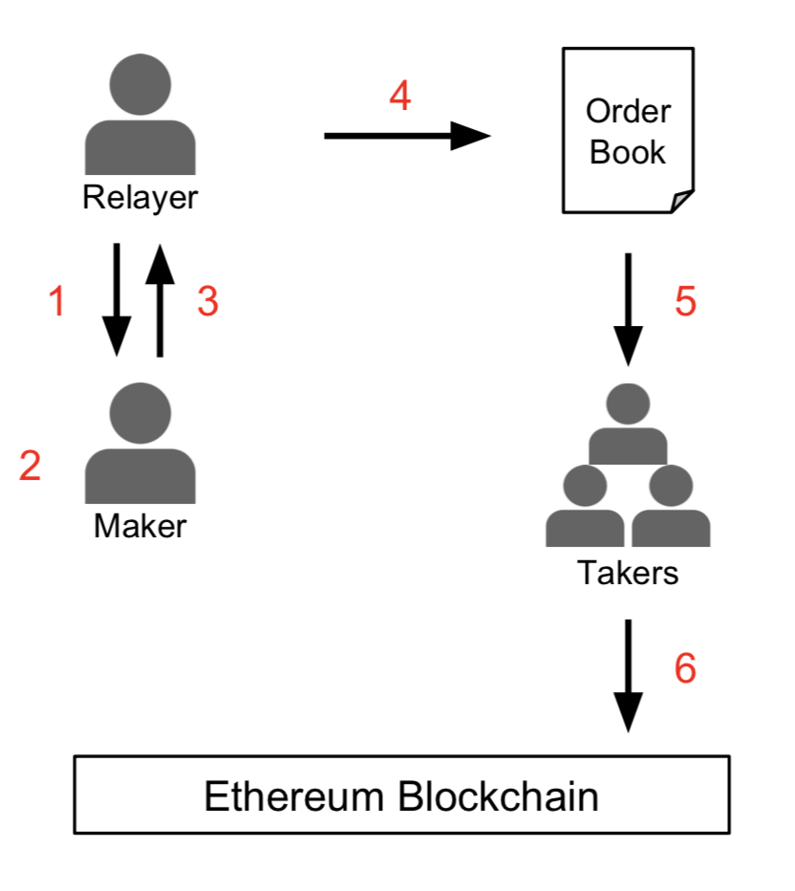
0X协议
Relayer cites a fee schedule and the address they use to collect transaction fees.
Maker creates an order, setting feeA and feeB to values that satisfy Relayer’s fee schedule, setting feeRecipient to Relayer’s desired recieving address and signs the order with their private key.
Maker transmits the signed order to Relayer.
Relayer receives the order, checks that the order is valid and that it provides the required fees. If the order is invalid or does not meet Relayer’s requirements, the order is rejected. If the order is satisfactory, Relayer posts the order to their order book.
Takers recieve an updated version of the order book that includes Maker’s order.
Taker fills Maker’s order by submitting it to the exchange contract on the Ethereum blockchain.
Notes:
1. Relayer引用收费表和他们用来收取交易费用的地址。 2. maker创建订单，将feeA和feeB设置为满足Relayer收费时间表的值，将feeRecipient设置为Relayer希望的收件人地址并使用其私钥签署订单。 3. maker将签名的订单传送给Relayer。 4. relayer收到订单，检查订单是否有效，并提供所需的费用。如果订单无效或不符合Relayer的要求，订单将被拒绝。如果订单令人满意，则继续将订单张贴到他们的订单。 5. Takers查看relayer上的订单表，挑选要吃的单，
6. Taker通过将订单(包括maker的挂单)提交给以太坊区块链上的交换合约来结算挂单和吃单

Slide 15
0X协议
Relayer A
----
挂单
订单表
Relayer B
订单表
Relayer C
maker
订单表
吃单
taker
Ethereum Blockchain
智能合约
Notes:
1. Relayer引用收费表和他们用来收取交易费用的地址。 2. maker创建订单，将feeA和feeB设置为满足Relayer收费时间表的值，将feeRecipient设置为Relayer希望的收件人地址并使用其私钥签署订单。 3. maker将签名的订单传送给Relayer。 4. relayer收到订单，检查订单是否有效，并提供所需的费用。如果订单无效或不符合Relayer的要求，订单将被拒绝。如果订单令人满意，则继续将订单张贴到他们的订单。 5. Takers查看relayer上的订单表，挑选要吃的单，
6. Taker通过将订单(包括maker的挂单)提交给以太坊区块链上的交换合约来结算挂单和吃单

Slide 16
OKChain Overview
Delegator
Delegator
Delegator
Delegator
Validator candidate
Delegator
Validator candidate
Delegator
Validator Node
Delegator
Delegator
Delegator
Validator Node
Validator Node
Delegator
Delegator
Delegator
Validator candidate
Delegator
Validator Node
Validator Node
Delegator
Delegator
Delegator
Delegator
Delegator
Delegator

Slide 17
OKDex Overview
Web socket
channel
Web
Web
Mobile APP
Mobile APP
API
API
http channel
P2P channel
Nginx
3rd socket API
Full
Node A
Full
Node A
Full
Node A
Full
Node B
Full
Node B
…
区块链浏览器
Dex web server
推送服务
Validator
Mysql A
Mysql B
BI web server
Validator
Validator
Full node
redis
Mysql C
Mysql D
Validator
Validator
pulsar
行情K线
BI 系统

Slide 18
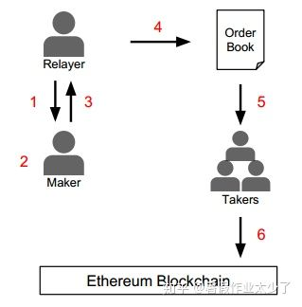
0X协议
Etherdelta是较为完全的去中心化模式，用户充值、挂单、吃单、结算及提现全部在链上完成。
由于所有的交易环节都在链上完成，且每一个挂单、撤单、吃单等操作都会消耗GAS费用，导致延时高、成本效益低下。
Notes:
1. Relayer引用收费表和他们用来收取交易费用的地址。 2. maker创建订单，将feeA和feeB设置为满足Relayer收费时间表的值，将feeRecipient设置为Relayer希望的收件人地址并使用其私钥签署订单。 3. maker将签名的订单传送给Relayer。 4. relayer收到订单，检查订单是否有效，并提供所需的费用。如果订单无效或不符合Relayer的要求，订单将被拒绝。如果订单令人满意，则继续将订单张贴到他们的订单。 5. Takers查看relayer上的订单表，挑选要吃的单，
6. Taker通过将订单(包括maker的挂单)提交给以太坊区块链上的交换合约来结算挂单和吃单

Slide 19
Thanks

Slide 20
区块链
World wide 数据库
由全球各地的组织&个人维护的节点组成
有完全一样状态，运行一样的代码
通过P2p网络连接 (gossip, kad)，保证transactions全网同步
通过共识，执行完全一样transactions(block)
过渡到下一个完全一样的状态
共识，
非对称加密，
智能合约
Block n
State n
…
…
Block 1
State 1
Block 0
State 0
State n
…
State 1
State 0
Notes:
资金的释放是由用户通过数字签名直接授权的，原则上讲是不可能被盗的。
提高了储存的成本，降低了记录的效率，保障数据的一致性

